Slide 1
Побег
6 класс

Slide 2
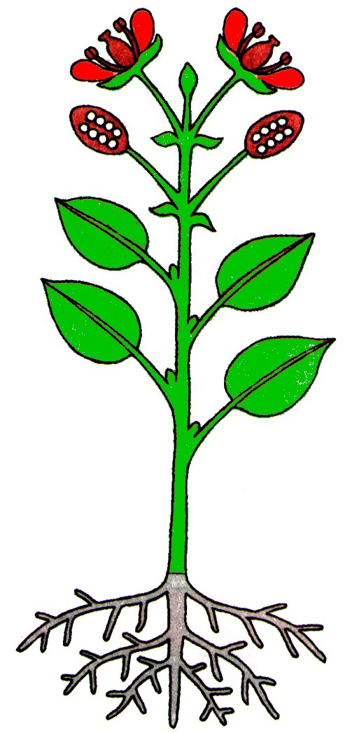
Генеративные
Органы цветкового растения
Вегетативные
Побег
Корень
Цветок
Плод
Семена
Стебель
Главный
Листья
Боковые
Почки
Придаточные

Slide 3
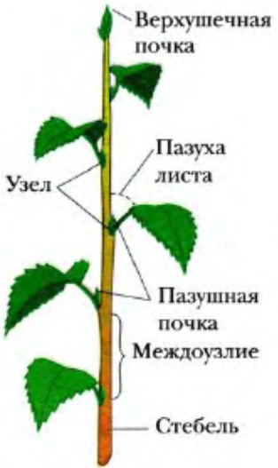
Схема строения побега
3
4
6
2
Лист
5
Боковая
почка
8
7
1

Slide 4
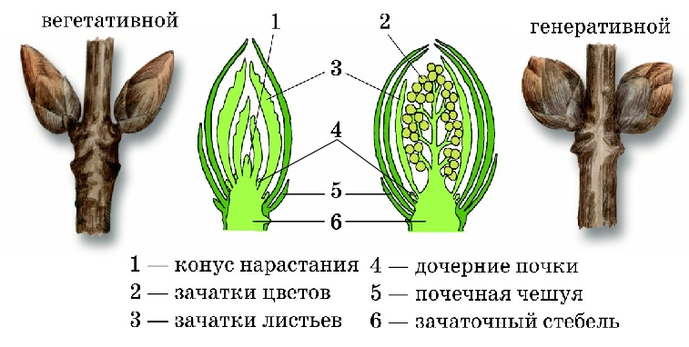
Строение почек
Почка – зачаточный побег
зачаточные почки
зачаточные цветки
зачаточные листья

Slide 5
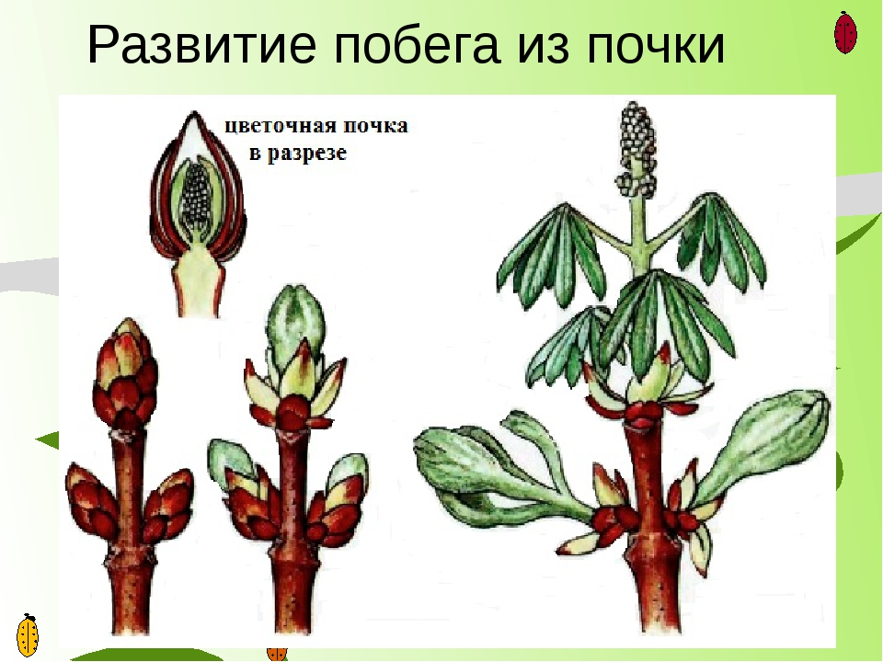

Slide 6
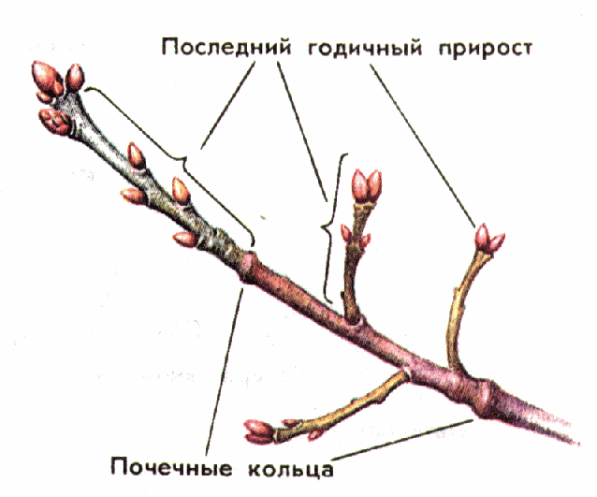
Годичный побег
- побег, вырастающий из почки за лето
Боковые почки
Боковые побеги
Ветвление
Верхушечная почка
Рост главного стебля в длину

Slide 7
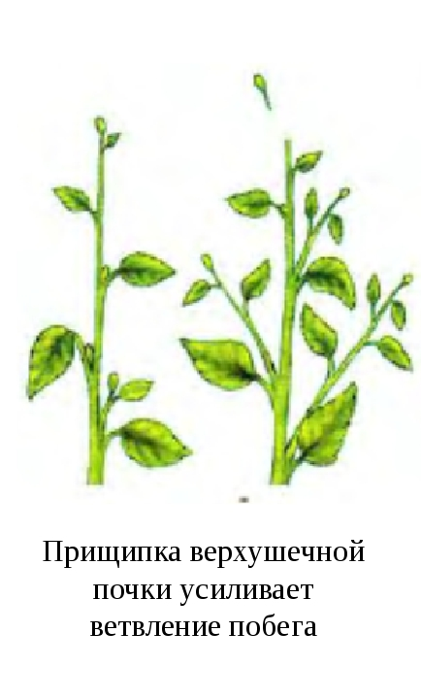
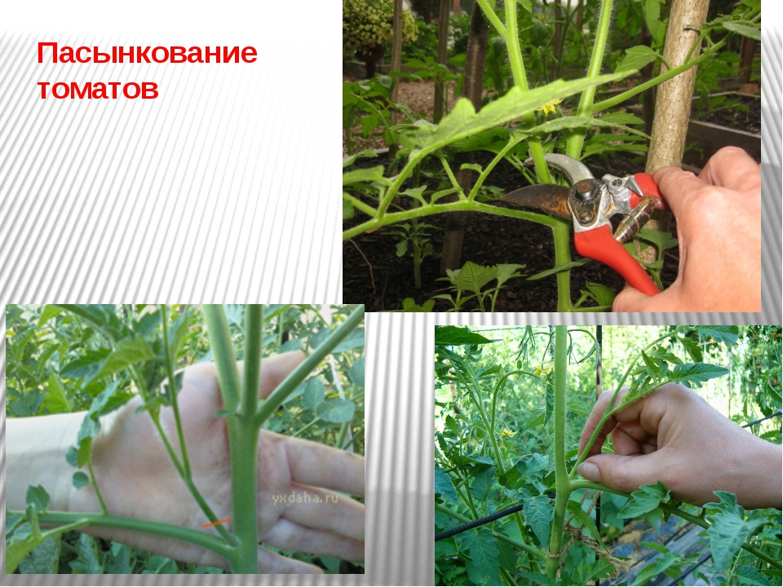
Пасынкование

Slide 8
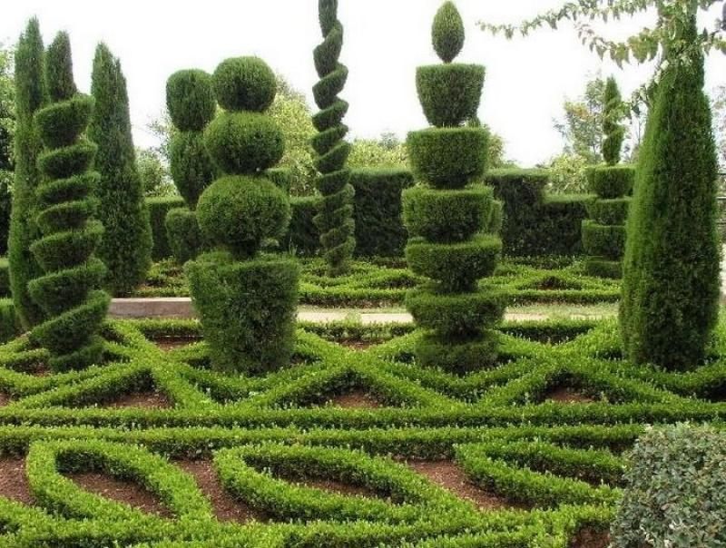
Декоративная обрезка кроны

Slide 9
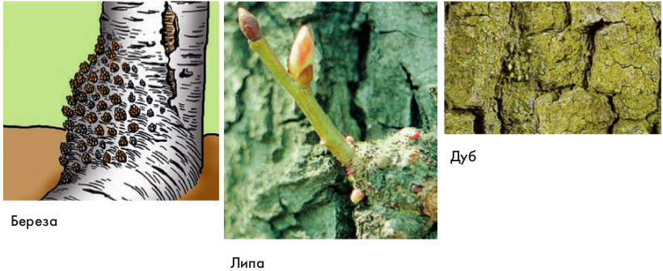
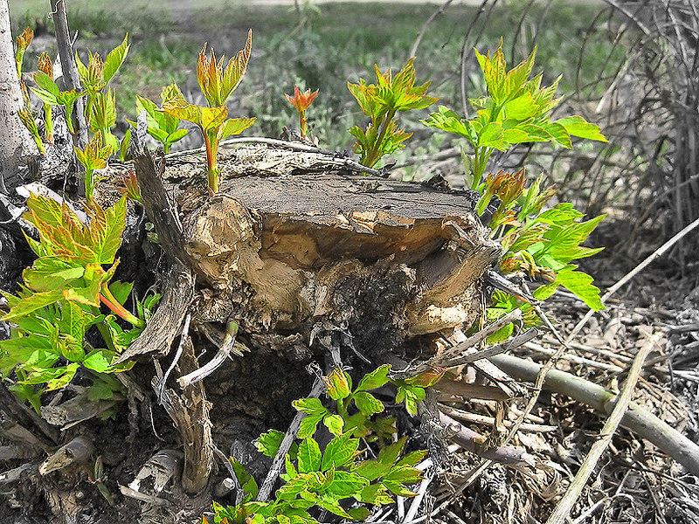
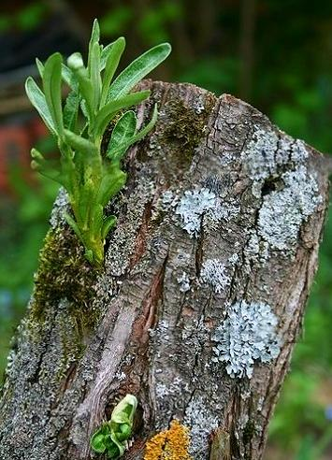
Спящие почки

Slide 10
Выводы
Побег состоит из стебля, листьев и почек
Почка – это зачаточный побег
Почки могут быть вегетативными и генеративными
Из вегетативных почек развиваются вегетативные побеги
Из генеративных почек развиваются генеративные побеги
В длину растение увеличивают верхушечные почки, а ветвление обеспечивают боковые почки

